Slide 1
Projet Info – Jeu 2048
Alexandra d’Arco & Cécile telliez

Slide 2
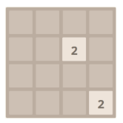
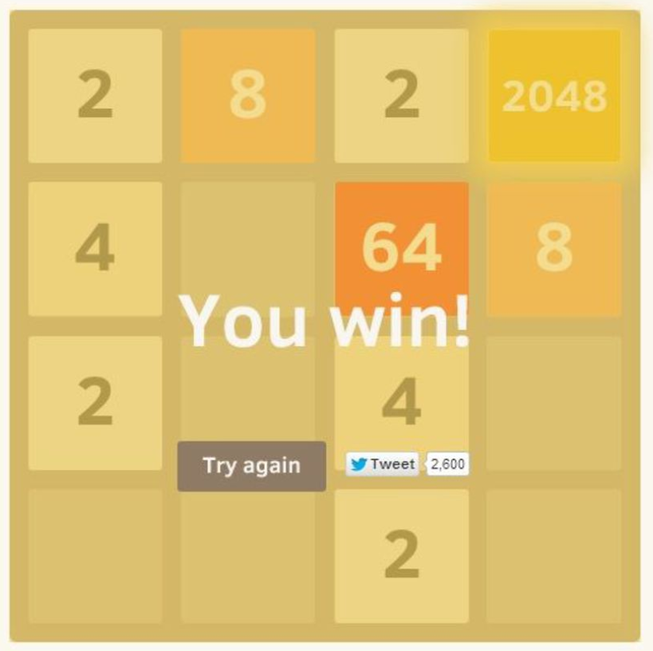
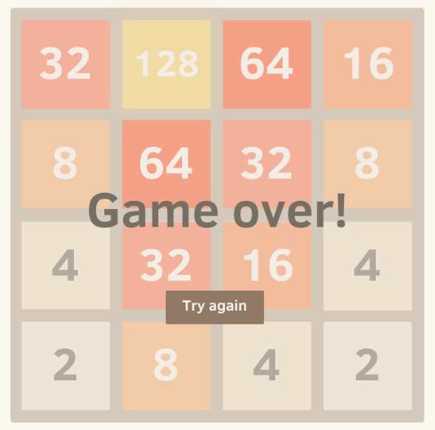
I. Explication du Jeu 2048
On commence avec une grille vide de 4 x 4 cases, sur laquelle est disposée aléatoirement deux tuiles avec le chiffre 2 (ou 4, rarement).
4 possibilités de mouvement : haut, bas, droite, gauche
chaque tuile s'avancent jusqu’au bout de la grille dans la direction donnée.
Après un mouvement, une tuile 2 (ou un 4, 1/10 chance) apparaît aléatoirement dans une case vide
On recommence
On gagne si on créé une tuile 2048
On perd si toute la grille est remplie

Slide 3
II. Démonstration du programme

Slide 4
III. Fonctionnement du programme
Class Widget2048
Grille
Couleurs
Class Jeu
Reset Game
Add Tile
Move
Update tile
Moves Availables
Class JeuWidget
lien entre les deux class
Lien avec le clavier et/ou les boutons

Slide 5
III. Fonctionnement – Class Jeu
Préparer la grille
Définition d’un coup
Réaliser le coup
reset_game
Met à jour la grille initiale : 2 tuiles non nulles
addTiles
ajoute aléatoirement un 2 sur la grille (ou 4, 10% chance)
rotateMatrix
fait tourner de 90° dan sans trigo la matrice
rotateMatrixMultiple
plusieurs rotation de 90°
move_left
mouvement de toutes les tuiles vers la gauche, additionne les cases identiques
rotate
rotation par rapport au mouvement gauche : pour avoir une seule fonction move
rotate_back
rotation retour après le mouvement
move
rotation, coup, rotation retour, suivant la direction
up
down
right
left
updateTiles
Met à jour la valeurs des cases sur la grille et ajoute 2 ou 4
movesAvailable
Regarde les cases dispo pour savoir si game over
Mise à jour de la grille à la fin du coup

Slide 6
III. Fonctionnement – Class Widget2048
Hérite de QtWidgets.Qwidget, permet de définir la grille, les couleurs, les boutons sur l’interface graphique
ResizeEvent
Blabla
Event
Blabla

Slide 7
III. Fonctionnement – Class JeuWidget
Hérite de Jeu et Widget2048
KeyPressEvent
MousePressEvent
MouseReleaseEvent

